Slide 1
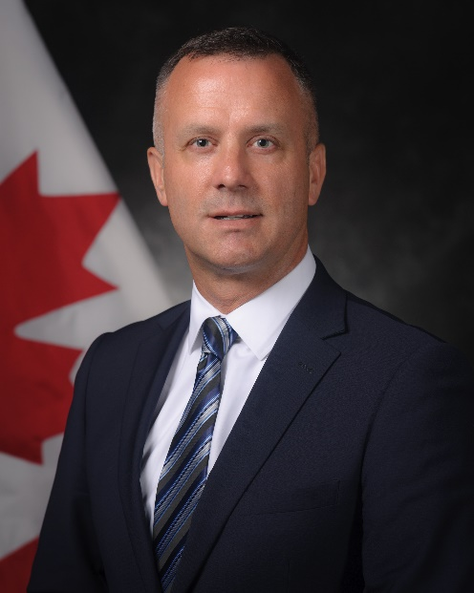
Rob Chambers – Sous-ministre adjoint (Infrastructure et environnement)
SANS CLASSIFICATION
Nommé en juin 2019.
Vingt ans de carrière dans la fonction publique, au sein d’organismes centraux comme le Bureau du Conseil privé, le Secrétariat du Conseil du Trésor et le ministère des Finances, et de ministères responsables comme Emploi et Développement social Canada et Relations Couronne-Autochtones et Affaires du Nord Canada.
Ancien réserviste de l’Armée canadienne.
MANDAT
Gérer le cycle de vie complet des biens immobiliers de la Défense nationale.
Guider et diriger le MDN et les FAC dans leurs efforts de conformité aux obligations environnementales.
Offrir des logements militaires par l’entremise de l’Agence de logement des Forces canadiennes.
Fournir des conseils et faire preuve de leadership pour que le Canada s’acquitte de ses obligations et de ses engagements envers les peuples autochtones.
Gérer la sécurité et la protection contre les incendies.
Appliquer les règlements et les règles de sécurité sur les rayonnements ionisants.
FAITS SAILLANTS
Nombre total d’employés : Environ 3 100
Civils : 2 700
Militaires : 400
Budget (AF 18/19) : 1,9 G$
Fonctionnement : 1,2 G$
Capital : 663 M$
Lieux de travail principaux :
Quartier général de la Défense nationale (Carling) et tous les établissements de la Défense
La Défense nationale gère le portefeuille immobilier le plus important et le plus varié du gouvernement fédéral, dont le coût de remplacement est estimé à 26 milliards de dollars. En outre, le ministère est le principal contributeur aux émissions de gaz à effet de serre du gouvernement fédéral (50 %).
PARTENAIRES CLÉS
Interne :
Secrétariat du Conseil du Trésor
Relations Couronne-Autochtones et Affaires du Nord Canada; Services aux Autochtones Canada
Services publics et Approvisionnement Canada
Environnement et changements climatiques Canada
Société immobilière du Canada
Construction de Défense Canada
Externe :
Collectivités locales
Peuples autochtones
Autres paliers de gouvernement
Organisations industrielles
Agents négociateurs
OTAN & partenaires du Groupe des cinq
L1 picture
Principaux enjeux POUR LE SOUS-MINISTRE ADJOINT (INFRASTRUCTURE ET ENVIRONNEMENT)
Viabilité du portefeuille de biens immobiliers
Défi : Il y a un écart croissant entre l’état et la pertinence du portefeuille des biens immobiliers (BI) de la Défense et ses besoins actuels et futurs en matière de capacités.
Prochaines étapes : Le SMA(IE) travaille à préciser les investissements stratégiques à long terme pour les BI qui sont nécessaires pour appuyer les objectifs de l’Équipe de la Défense. La Direction prépare également une stratégie de portefeuille afin d’améliorer l’efficacité et d’orienter la modernisation de la gestion des biens immobiliers. Dans le cadre du processus de modernisation, une évaluation des besoins actuels du programme des BI sera réalisée afin de veiller à ce que les ressources de la Défense soient suffisantes pour appuyer le mandat de l’organisation.
Stratégie sur les affaires autochtones
Défi : La Défense applique des politiques opérationnelles qui touchent les droits des Autochtones : recrutement, exercices militaires sur les terres autochtones, achats, restauration des terres et transactions immobilières, entre autres.
Prochaines étapes : On prépare actuellement une approche commune des relations avec les Autochtones qui aidera à établir les priorités ministérielles à moyen terme. Voici quelques-unes des principales mesures :
Revoir les politiques et les procédures en matière de biens immobiliers afin de les harmoniser de façon optimale avec les grandes priorités gouvernementales en matière d’affaires autochtones;
Revoir les politiques et procédures d’approvisionnement afin d’optimiser l’appui aux entreprises autochtones d’une manière qui soit compatible avec les priorités d’approvisionnement générales.
Actualisation de la stratégie environnementale
Défi : Les nouvelles cibles fédérales en matière de réduction des gaz à effet de serre, de plastiques et d’adaptation aux changements climatiques exigeront des changements importants dans la planification et les opérations du MDN et des FAC. Il faut répondre à toutes ces attentes tout en s’attaquant aux responsabilités héritées (p. ex., les sites contaminés, les UXO, etc.) et en veillant à ce que les opérations respectent les exigences réglementaires nouvelles et existantes en matière d’environnement.
Prochaines étapes : Dans le cadre de la Stratégie énergétique et environnementale de la Défense de 2016, le SMA(IE) dirige la préparation d’une stratégie triennale qui reflète et appuie les objectifs du MDN et des FAC et la Stratégie fédérale de développement durable pour 2019-2022. Cette démarche permettra d’établir les priorités ministérielles en matière d’environnement à moyen terme.

